Slide 1
Xamarin.Resources
Dynamisch styles en resources aanpassen
Groep 4:
M. Speekenbrink
M. van der Linden
S. Tjan
B. Mutsaers

Slide 2

Inhoud
Wat is een resource?
Resource Dictionary
Styles
Waarom styles en resources?
Refereren resources

Slide 3

Wat is een resource?
Definitie van een object
Eigenschap
Style
Herbruikbare layout
Aanroepen
Snel aanpasbar

Slide 4
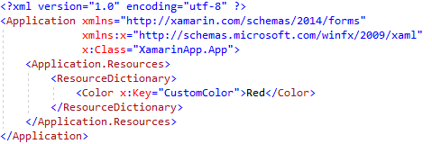

Resource Dictionary
App.xaml
MainPage.xaml
Resources gedefineerd op één locatie
Herbruikbaar in de gehele applicatie

Slide 5
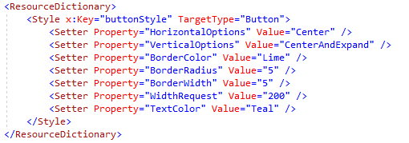

Styles
App.xaml
MainPage.xaml
Styles past de vormgeving toe

Slide 6

Waarom styles en resources?
Smooth
Style makkelijk aanpasbaar
Resources makkelijk aanpassen
Themas

Slide 7

Refereren resources
App.xaml
MainPage.xaml
Refereren resource dictionary vanuit andere .xaml
<Application> refereren binnen zelfde namespace

Slide 8

EINDE
Vragen?

